Slide 1
Информация в живой и неживой природе

Slide 2
Информация - это знания, которые мы получаем из книг, газет, радио, телевидения, от людей, с которыми общаемся.

Slide 3
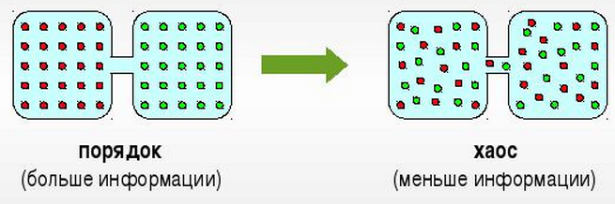
Информация и информационные процессы в неживой природе
информация является мерой упорядоченности системы по шкале «хаос – порядок»
Рис.1.1.

Slide 4
С одной стороны, в неживой природе в замкнутых системах идут процессы в направлении от порядка к хаосу (в них информация уменьшается).
С другой стороны, в процессе эволюции Вселенной в микро- и мегамире возникают объекты со все более сложной структурой, и, следовательно, информация, являющаяся мерой упорядоченности элементов системы, возрастает.

Slide 5
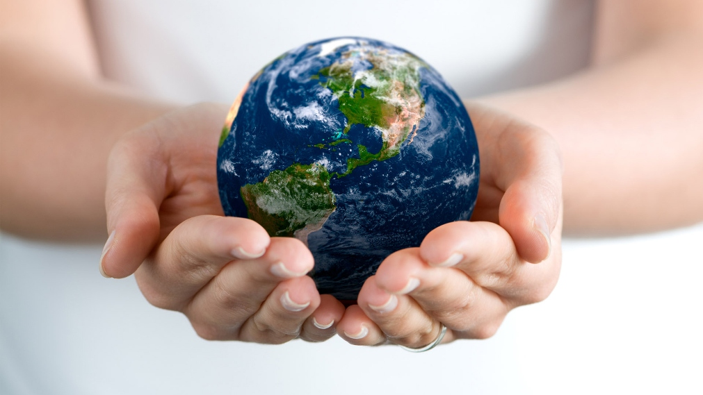
Макромир - мир, который состоит из объектов, по своим размерам сравнимых с человеком.
Рис. 1.2.

Slide 6
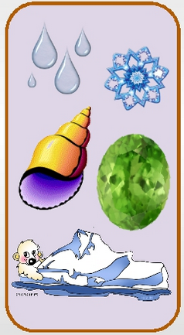
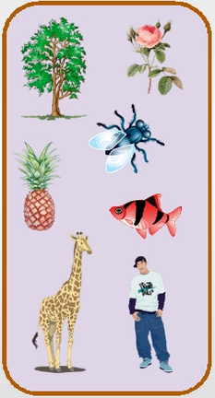
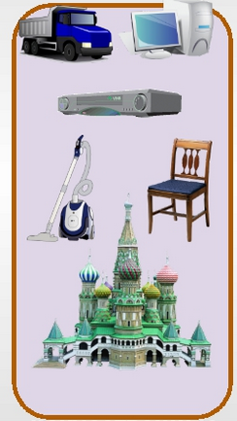
Макрообъекты
неживые
(камень, льдина,
и т. д.)
живые
(растения, животные, сам человек)
искусственные
(здания, средства транспорта, станки и механизмы, компьютеры и т. д.)

Slide 7
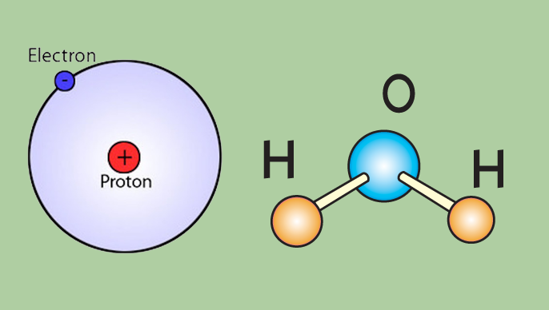
Микромир – это объекты малых размеров из которых состоят макрообъекты (элементарные частицы, молекулы, атомы).
Рис. 1.3.

Slide 8
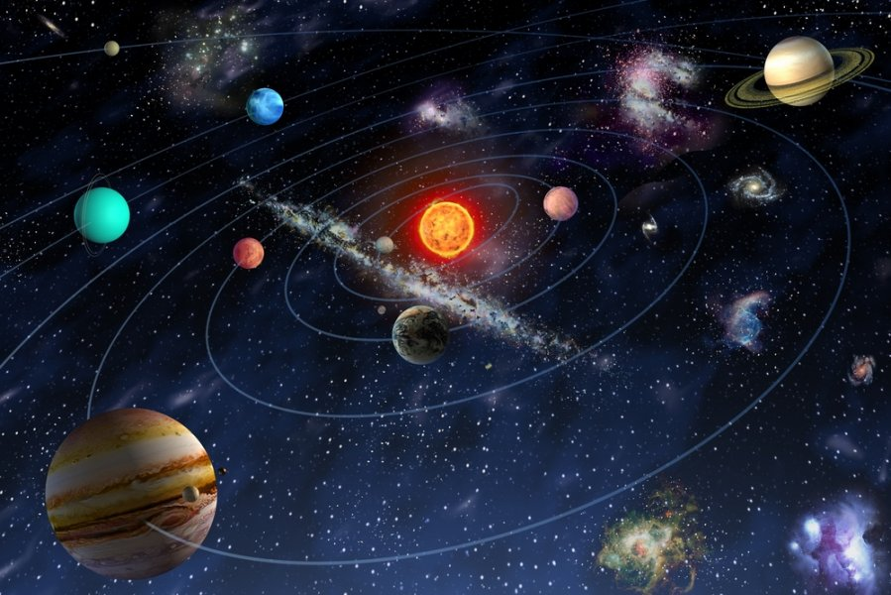
Мегамир – это мир, состоящий из объектов громадных размеров (планеты входят в системы, системы в галактики, галактики во Вселенную).
Рис. 1.4.

Slide 9
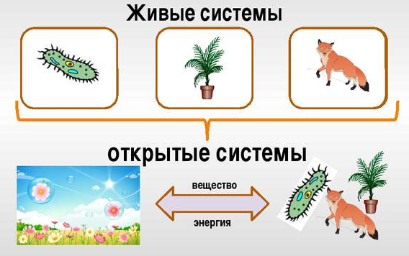
Информация и информационные процессы в живой природе
Информация это мера увеличения сложности живых организмов.

Slide 10
Информационные сигналы – это способ получения информации живыми организмами из окружающей среды.
Информационные сигналы могут иметь различную физическую или химическую природу (звук, свет, запах и др.).
Организмы воспринимают, используют и передают информацию. Выживание популяций животных во многом базируется на обмене информационными сигналами между особями.

Slide 11
Генетическая информация – это набор генов каждый из которых «отвечает» за определенные особенности строения и функционирования организма.
Воспроизведение себе подобных обеспечивается наличием в каждой клетке организма генетической информации, которая передается по наследству.

Slide 12
Практическое занятие:
1. Установить соответствие. Определить какие объекты какому миру принадлежат.
Объекты:
Акула, атом, дерево, водород, звезда, галактика, море, клетка организма, кошка, орбитальный спутник, льдина, комета, Венера, стол, электрон.
Мегамир
Макромир
Микромир

Slide 13
Практическое занятие:
2. Определите какие информационные сигналы были использованы для получения следующей информации:
Сигнал | Чувство | Информация
Звук | Слух | вода холодная, яблоко кислое, машина зеленая, собака лает, солнце ярко светит, корица пряная, раскаты грома, проливной дождь, микстура горькая
Изображение | Зрение
Вкус | Вкус
Запах | Обоняние
Ощущение | Осязание

Slide 14
Домашнее задание:
Стр. 8-12.
Письменное задание:
привести примеры получения, передачи и использования информации живыми организмами.

